Slide 1
Алиса – Путеводитель
Разработчики: Северюхин Вениамин и Аникин Роман

Slide 2
«Алиса – Путеводитель» – навык для Алисы, созданный для создания карт по словесному описанию пользователя
Цели проекта:
Задачи проекта:
Создать навык Алисы, обрабатывающий контент пользователя и создающий карты
Модифицировать программу для оптимальности
Закрепить навыки использования библиотек: flask, requests, sqlalchemy и других.
Получить хороший балл за проект
Поднять свой авторитет и самооценку :)
Создать команду
Определиться с идеей
Повторить пройденный материал
Создать базовую версию
Добавить все необходимые улучшения
Сделать пояснительную записку презентацию и ТЗ
Успешно защитить проект

Slide 3
Аналогами проекта могут являться приложения Яндекс карты и Google карты.
Различия:
Работа посредством текстового запроса
Формат бота
Возможность просмотра статистике на сайте

Slide 4
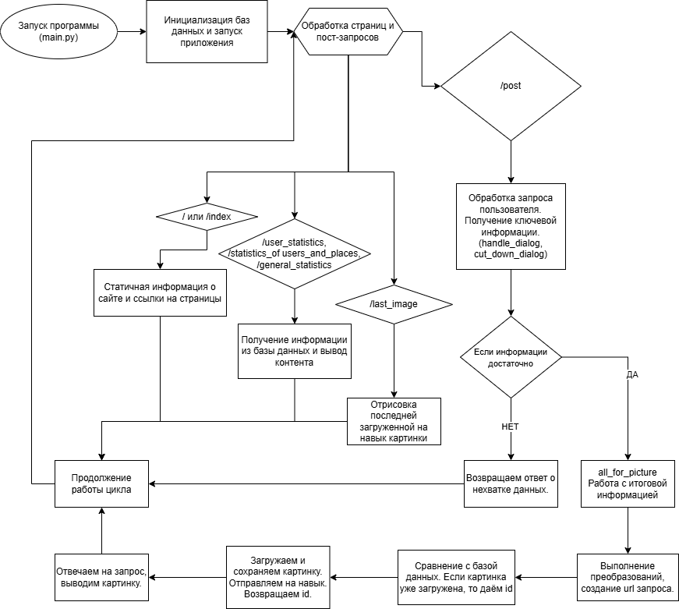
Принцип работы программы:

Slide 5
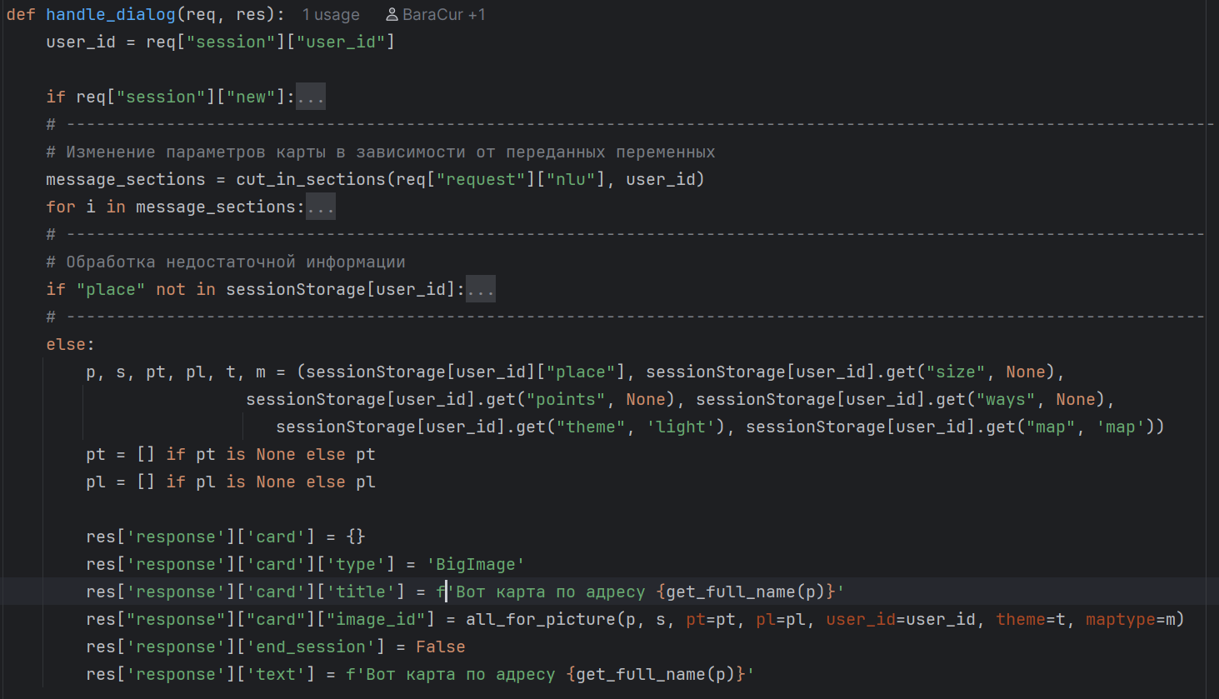
Разработка
Основная функция программы – handle_dialog, обрабатывает контент пользователя и, используя другие функции, возвращает ему ответ.
Всего:
Более 600 строк на python
Более 180 строк на html
Используются ORM-технологии
Использование API static maps, geocode, Yandex dialogs.
6 страниц
И полноценный работающий бот

Slide 6
Использованные инструменты:
Язык программирования – Python
Библиотеки: flask, requests, sqlalchemy, logging, waitress, os
Удалённый репозиторий - Github
Хостинг – Replit
Платформа для работы с ботом – Яндекс Диалоги

Slide 7
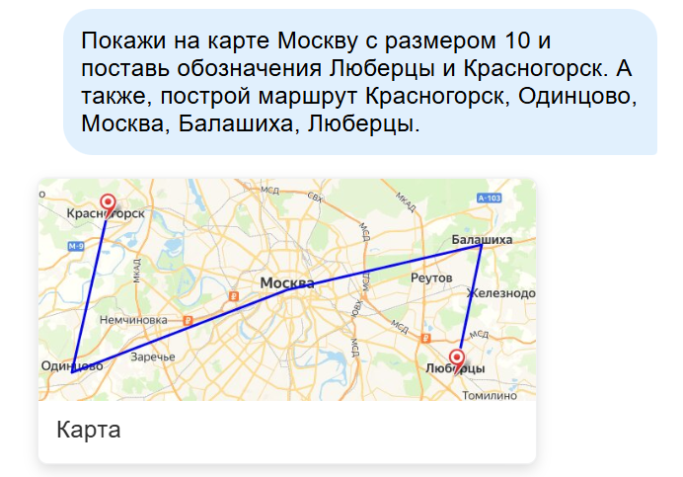
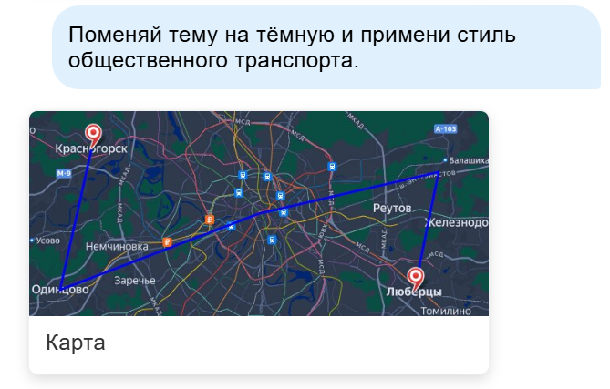
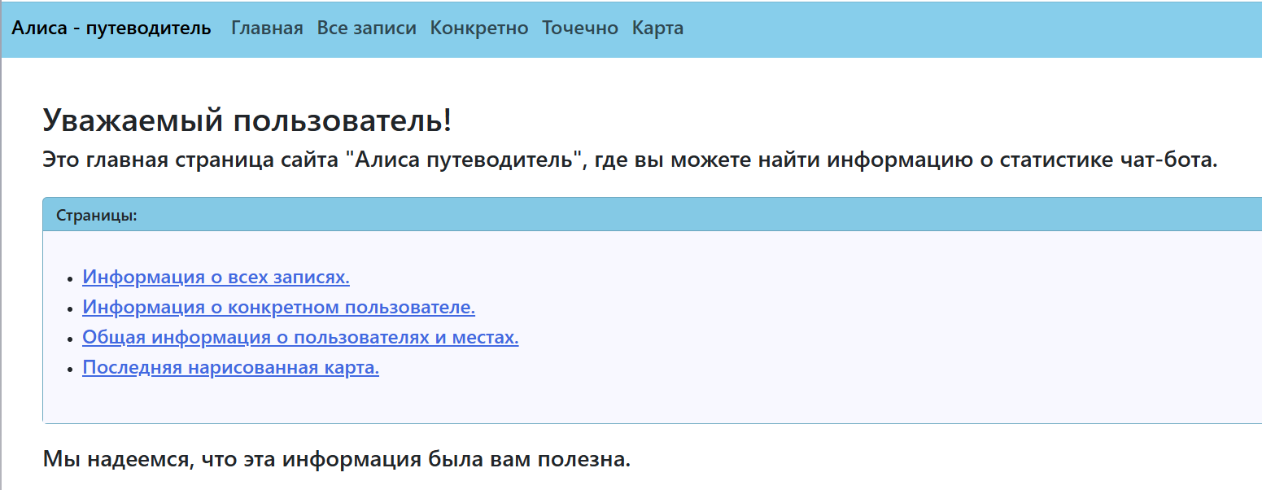
Демонстрация возможностей:
Возможности бота:
Автоматическое масштабирование
по выбранному месту
Постановка меток и маршрутов
по заданным объектам
Изменение темы и стиля
(обычный, транспортный, водительский)
Очистка всего поставленного
Сайт для отображения статистики

Slide 8
Итоги:
Создали полноценный работающий проект
Закрепили навыки использования библиотек: flask, requests, sqlalchemy и других.
Возможные улучшения:
Предоставление возможностей создавать учётные записи на сайте.
Отображение статистики посредством таблиц и графиков.

